Slide 1
Vanhenemisen tutkimuksen johdantokurssi
Antti Karisto
22.11.2016
Sukupolvikonflikti
vai
sukupolvisolidaarisuus?

Slide 2
Vern Bengtson
Associational solidarity
Affectual solidarity
Consensual solidarity
Functional solidarity
Normative solidarity
Structural solidarity, opportunity structure

Slide 3
Sukupolvikonfliktit tulleet luokkakonfliktien tilalle ja muuttuneet niin, että aikaisemmin arvomaailmaa koskeneet ristiriidat koskevat nyt taloudellisia etujakin?
Väestön ikärakenteen muutos kärjistää konkflikteja?

Slide 4
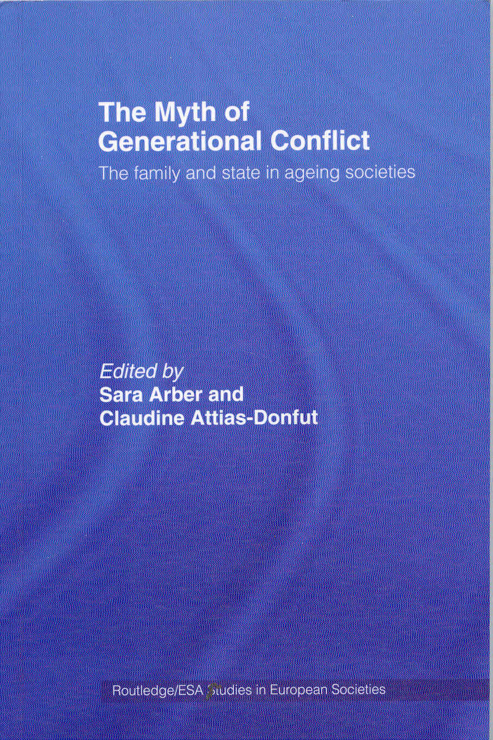

Slide 5
Gösta Esping-Andersen: hyvinvointivaltion vertikaalinen tulojen uudelleenjako (tulonsiirrot elämänvaiheesta toiseen) tyynnyttää sukupolvikonflikteja.

Slide 6
Sukupolvikonfliktit eivät ole johtaneet poliittiseen mobilisoitumiseen eivätkä juuri näy äänestyskäyttäytymisessä.
“Vanhojen valta” ei uhkaa.

Slide 7
Martin Kohli: “sukupolvisopimus”
Modernissa yhteiskunnassa sukupolvisuhteet ovat “neuvoteltavina”. Neuvottelujen tuloksena syntyvä sukupolvisopimus on häilyvä ja vain toistaiseksi voimassa. Silti se voi olla reilumpi kuin vain velvollisuuden voimasta mekaanisesti ylläpidetty yhteys.

Slide 9
Generational Intelligence
sukupolviäly, -taju, -ymmärrys
kyky asettautua eri-ikäisten, eri sukupolviin kuuluvien asemaan ja toimia niin, että syntyy “neuvoteltua ja kestävää” sukupolvien välistä yhteisyyttä.

Slide 10
Biggsin ja Lowensteinin kuvaus muistuttaa hieman Charles Taylorin ajatuksia siitä, kuinka erilaisuuden tunnistamisesta voi seurata sen tunnustaminen. Tai Zygmunt Baumanin visioita siitä, että erilaisuuden sietämisessä on suvaitsevaisuuden siemen ja siinä taas solidaarisuuden mahdollisuus.

Slide 11
Sukupolvien suhteita ei pidä surkutella tutkimatta niitä.
Historiallinen harha: kuvitelma, että “ennen vanhaan” meilläkin vallitsi rikkumaton sukupolvisolidaarisuus ja että vanhuksista pidettiin hyvää huolta suvun voimin.
Orientalistinen harha: kuvitelma, että oman kulttuuripiirimme ulkopuolisissa yhteiskunnissa avunanto on arkipäivää ja vanhempien kunnioitus varauksetonta.

Slide 12
Eräänä päivänä vanhus istui tavallisuuden mukaan loukossaan. Mies ja vaimo istuivat pöydän ääressä, ja lattialla heidän nelivuotias poika vuoleskeli puupalikkaa.
"Mitä sinä siitä palikasta teet, poikaseni? Hevosta varmaankin?" puheli hänelle isä.
"Enpä teekään hevosta!" poika vastasi. "Teen tästä purtilon.”
"Porsaalleko?" kysyi isä.
"Enpä teekään porsaalle, vaan isälle ja äidille. Kun tulette vanhoiksi, pääsette loukkoon syömään tästä niin kuin isoisäkin."
Zacharias Topelius: Kunnioita isääsi ja äitiäsi.

Slide 13
The importance of various aspects of life for personal well-being

Slide 14
Suomi on “heikon perheen maa”, jossa useamman aikuissukupolven yhdessä asuminen on harvinaista.
Japani on “vahvan perheen maa”, jossa yhdessä asuminen on yleistä. Kolmasosa suuriin ikäluokkiin kuuluvista (1946–55 syntyneistä) asui vuonna 2005 yhdessä vanhempiensa kanssa.
http://www.mhlw.go.jp/english/database/db-ls/ls.html).

Slide 15
Sukupolvien yhdessä asuminen ja sukupolvien yhteys ovat kuitenkin eri asioita, samoin kuin yksin asuminen ja yksinäisyys.
Esim. Kreikassa vanhusten yksin asuminen on paljon harvinaisempaa kuin Suomessa, mutta yksinäisyyden kokemukset yleisempiä (Jylhä & Jokela 1990).

Slide 16
Suomessa ja Pohjois-maissa sukupolvien välinen auttaminen on yleisempää kuin eteläeurooppalaisissa “vahvan perheen maissa”, vaikka niissä auttamista pidetään velvollisuutena yleisemmin kuin meillä.

Slide 17
Virallisen ja epävirallisen avun suhde?
Sammuttaako hyvinvointivaltio ihmisten oman vastuun ja auttamishalun?
Tuskin. Virallinen ja epävirallinen apu toimivat toisiaan täydentäen, ovat osoitus jonkinlaisen sukupolvisolidaarisuuden olemassaolosta.

Slide 18
Suomessa ja Pohjoismaissa ei ole missään tapauksessa niin, että vain julkinen valta vastaisi hoivapalveluista ja väestön vanhenemisen kasvattama hoivakuorma jäisi vain julkisen sektorin kannettavaksi.

Slide 19
Avun saanti ja lähteet sukupuolen ja iän mukaan Terveys 2000 -tutkimuksen mukaan (%)
Ei saa apua Vain epäviral- Vain viral- Sekä epävirallis-
lista apua lista apua listta apua ta että virallista
Miehet
70–74 v. 85 7 4 5
75–79 v. 73 14 6 7
80–84 v. 54 15 9 22
85–99 v. 22 33 14 31
Naiset
70–74 v. 78 13 2 6
75–79 v. 60 22 7 11
80–84 v. 32 25 1 33
85–99 v. 22 23 1 42
(Blomgren ym. 2006, 172)

Slide 20
Päijät-Hämeen hyvinvointibarometri
Joka viides aikuisikäinen auttoi tai hoiti säännöllisesti jotakin iäkästä, sairasta tai vammaista henkilöä; heistä yli puolet päivittäin tai useita kertoja viikossa.
Autettavat olivat useimmin omia vanhempia.
Runsas kolmasosa katsoi, että apua olisi mahdollista tarvittaessa lisätäkin, mutta tämä tuntui sitä mahdottomammalta, mitä iäkkäämpi auttaja itse oli ja mitä intensiivisempää ja sitovampaa apua annettiin.
Myös niiltä vastaajilta, jotka eivät antaneet säännöllistä apua, kysyttiin, olisivatko he valmiita ottamaan vastuuta jonkun lähipiirissään olevan huolehtimisesta.
Asenteellisia valmiuksia avun tarpeessa olevien läheisten auttamiseen on, mutta mitään valtavia käyttämättöminä uinuvia hoivareservejä ei perheissä sittenkään ole.
(Haapola & Karisto & Kuusinen-James 2009)

Slide 21
Valtavia käyttämättömiä hoivareservejä ei perheissä kuitenkaan ole niin kuin ”implisiittistä familismia” henkivässä nykykeskustelussa oletetaan.
Kaikilla ei ole lapsia, eivätkä perheet nykyisinkään ole toimetonna.

Slide 22
13 %:lla suuriin ikäluokkiin kuuluvista (tutkittaessa 52–56 -vuotiaista) oli hoivavelvoite sekä edeltävään että seuraavaan sukupolveen.

Slide 23
Sukupolvien yhteys tarkoittaa paitsi hoivaa, avunantoa ja taloudellista tukea myäs sosiaalista kanssakäymistä ja sen tuottamaa emotionaalista yhteyttä.
Odotusten epäsymmetria: vanhempi sukupolvi haluaa yhteydenpitoa enemmän kuin saa ja enemmän kuin nuori polvi sitä haluaa.
Yhteydenpidon ja iän suhde on U-käyrän muotoinen.

Slide 24
Lars Tornstam: “gerotranssendessi”
Vanhetessa tapahtuu arvomaailman ja orientaation muutos: esim. tunne kuulumisesta sukupolvien ketjuun voimistuu

Slide 25
Niiden vastaajien prosenttiosuus, jotka olivat täysin samaa mieltä seuraavan väittämän kanssa: ”tunnen voimakasta yhteenkuuluvuutta edellisiin sukupolviin”
Miehet Naiset
58–62 -vuotiaat 13 23
68–72 -vuotiaat 22 30
78–82 -vuotiaat 38 45
(Ikihyvä Päijät-Häme 2008)

Slide 26
Heikki oli pitkään muistisairaan vaimonsa omaishoitaja ja kävi sen jälkeen hoitokodissa tätä tapaamassa lähes päivittäin, kahdeksan vuoden ajan. Puolison kuoltua omat elämänhalut olivat aluksi vähissä, mutta sitten surusta sukeutui voimavara. Vaikka puoliso ja ainoa poika ovat kuolleet, he ovat edelleen väkevästi läsnä Heikin elämässä. Päivittäin hän käy hautausmaalla heitä tapaamassa. Kesällä matka taittuu kävellen, talvisin hiihtäen; kilometrejä kertyy neljästä kuuteen riippuen siitä, tekeekö mennessä ”kiemuraa” vai ei. Kun hautausmaalle johtava ”Heikin polku” muuttuu sateisena kesänä liian liukkaaksi, Heikki kulkee isoa tietä pitkin. Hän liukastuu ja murtaa jalkansa, mutta kuntouttaa itseään sinnikkäästi, aluksi sisällä, sitten pikkuhiljaa talon ympäri kävellen. Muutaman kuntoutumiskuukauden jälkeen Heikki pääsee taas hautausmaalle kertomaan puolisolle ja pojalle, miksi häntä ei ole vähiin aikoihin näkynyt:
Minä käyn juttelemassa. Minä puheskelen joka aamu siel jonkun sanan. Ja ilmotan heille ilmoja, lämpötiloja ja semmosia. Aikasemmin aina kiittelinkin melkein päivittäin pitkästä elämästä.
(Tiilikainen & Karisto: Yksinäisyys ja aika, 2017)

Slide 27
Elämänkulkututkimus: “linkittyneet elämät” (linked lives)
Sukupolvilinkit ovat pidentyneet, perhe on “vertikalisoitunut”
Lapsella ja nuorella on todennäköisesti useampia isovanhempia kuin sisaruksia.

Slide 28
Elämänkulkututkimus: elämäntapahtumien ajoittuminen (timing)
Eija Räikkönen: Is timing everything? A longitudinal perspective on adult transitions, their antedescents, and psychological implications. Psykologian väitöskirja, Jyväskylän yliopisto 2012.

Slide 29
Sukupolviketjuja pidentää elinajan piteneminen, mutta toiseen suuntaan vaikuttaa taas se, että synnytysikä on noussut ja sen myötä perhesukupolvien vuosissa mitattu välimatka on kasvanut.
Esim. Hollannissa eliniän odote on korkeampi kuin Unkarissa, mutta Unkarissa isoisovanhempia on enemmän, koska unkarilaiset ovat ainakin parin sukupolven ajan saaneet lapsensa nuorempina. (Herlofson & Hagestad 2011, 344)

Slide 30
Entistä useammalla nuorella ja aikuisellakin on elossa olevia isovanhempia. Entistä useampi ehtii nähdä lastenlastensa aikuistuvan.
Väestökehityskin on tehnyt isovanhemmuudesta ajankohtaisen, avannut uusia mahdollisuuksia tai uutta tilaa sukupolvien väliseen kanssakäymiseen.

Slide 31
Isovanhemmuuteenkin säteilee yhteiskunnallinen eriarvoisuus.
Elinajan odotteessa on suuria sosioekonomisia eroja. Jos laskettaisiin ”isovanhempana eletyn elinajan odotteita”, huomattaisiin että yhteiskunnan ylempiin kerroksiin kuuluvat ehtivät nauttia isovanhemmuudesta paljon pitempään kuin sosiaalisen rakenteen alapäähän sijoittuvat.

Slide 32
Isovanhemmuus on sukupuolittunutta.
Sukulinjakin vaikuttaa: äidinäiti auttaa eniten, isänisä vähiten. Tämän evoluutioteoreettisista tulkinnoista ks. Mirkka Danielsbacka ja Antti Tanskanen.

Slide 33
Isovanhemmuus on päätään nostava tutkimuskohde.

Slide 34
Yhteiskunnallisten sukupolvien suhteet
Kuinka reilusti ja oikeudenmukaisesti eri-ikäisiä, eri sukupolviin kuuluvia kohdellaan esimerkiksi yhteiskuntapolitiikassa?

Slide 35
Sosiaalinen kestävyys
kytkeytyy oikeudenmukaisuuteen, tasa-arvoon, luottamukseen, joita puntaroitava myös ikäryhmien ja sukupolvien näkökulmasta. Yksi sosiaalisen kestävyyden mittapuu on eri sukupolvien reilu kohtelu.

Slide 36
Esimerkkinä eläkepolitiikka:
Kolme neljäsosaa työssä olevien eläkemaksuista käytetään nykyisten eläkkeiden rahoittamiseen. Työikäisten tulee voida luottaa siihen, että näin tapahtuu tulevaisuudessakin.
Sukupolvisopimus
Sukupolvien välinen ”ketjukirje”

Slide 37
Elinaikakerroin ja kompensoiva työskentely (Uusitalo 2012)
Syntymä-vuosi | Iän 63 täyttä-misvuosi | 63-vuotiaan elinajan-odote | Elinaika-kerroin | Kompensoiva työskentely 63 vuoden täyttämisen jälkeen |  | 63-vuotiaan elinajan muutos vuodesta 2010
 |  |  |  | Eläke 50 % palkasta | Eläke 60 % palkasta
1947 | 2010 | 21,4 | 1,000 | 0 kk | 0 kk | 0 kk
1957 | 2020 | 23,2 | 0,930 | 10 kk | 11 kk | 1 v 9 kk
1967 | 2030 | 24,8 | 0,876 | 1 v 6 kk | 1 v 9 kk | 3 v 5 kk
1977 | 2040 | 26,3 | 0,833 | 2 v 1 kk | 2 v 6 kk | 4 v 11 kk
1987 | 2050 | 27,6 | 0,799 | 2 v 8 kk | 3 v 1 kk | 6 v 2 kk
Notes:
TK:n väestöennusteeseen perustuva ennuste, oikeasti määräytyy toteutuneiden kuolleisuuslukujen perusteella:
2009 1947 1,0000
2010 1948 0,99170
2011 1949 0,98689

Slide 38
Elinaikakertoimen sukupolvineutraalisuus?
Se, että kerroin nakertaa vuoden 1947 jälkeen syntyneiden eläkkeitä, voidaan tulkita näiden kohorttien epäreiluksi kohteluksi.
Mutta epäreiluna voidaan pitää sitäkin, että vain eläkevuosien määrä kasvaisi terveen elinajan pidetessä.

Slide 39
Eniten eläkkeitä ovat toistaiseksi saaneet 1930-luvulla syntyneet.
Myöhemmin syntyneiden eläkesumma ehtii kuitenkin kasvaa suuremmaksi.
(Gröhn 2008)

Slide 40
Suuret ikäluokat ovat toistaiseksi rahoittaneet eniten eläkkeitä.
Nuorempien kohorttien rahoitusosuus nousee vielä korkeammaksi, mutta niin nousevat myös heidän saamansa eläkkeet.
Vuosina 1946–50 syntyneet saavat elinaikanaan eläkettä noin 400 000 euroa (vuoden 2007 rahassa), vuosina 1971–75 syntyneet kaksinkertaisesti.
Jukka Gröhn (2008) arvioi jokaisen kohortin saavan elinaikanaan eläkettä edeltäjiään enemmän ja myös enemmän kuin on eläkkeitä aikoinaan rahoittanut.
Jos näin on, eläkepoliittinen sukupolvisopimus pitää eikä ketjukirje katkea! Katkeamattomuuden ehtona on kuitenkin mm. eläkerahoituksessa onnistuminen.

Slide 41
Eläkerahastot tasoittavat kohorttien juontuvia kustannuspaineita ja takaavat tuleville eläkeläispolville paremmat eläkkeet kuin puhdas jakojärjestelmä.
Rahastojen tuotto määräytyy kuitenkin osakemarkkinoilla ja on siksi epävarmaa.

Slide 42
Vuonna 2008 osakekurssien romahdus leikkasi (nykyisin noin 130 miljardin suuruisten) eläkerahastojen arvosta ainakin 15 miljardia euroa.
“[Tämä] ei ole eläkeläisten ongelma, koska heidän eläkkeensä perustuu lakiin. Se on töissä olevien ongelma, jotka joutuvat eläkemaksuina kirimään tuon vajauksen umpeen. Karkeasti sanoen jokainen menetti kahden kuukauden palkkansa” (Soininvaara 2008)

Slide 43
Kestävyysvaje:
paljonko veroja tulisi korottaa tai etuuksia leikata, jotta julkisen talouden alijäämä ei kasvaisi
hyvin erilaisia arvioita kestävyysvajeen suuruudesta

Slide 44
Oppimispäiväkirjatehtävä 22.11..
Mieti (yhteiskunnallisten ja/tai perhesukupolvien) suhteita nyky-Suomessa. Millaisia jännitteitä on? Mihin suuntaan sukupolvien suhteet kehittyvät? Uhkaako sukupolvikonflikti? Pitääkö sukupolvisolidaarisuus?

